Slide 1


Modelo de Gestión del Conocimiento para la División de Apoyo al Posgrado de la Dirección de Posgrado del Instituto Politécnico Nacional
PRESENTA
Lic. Ma. de Jesús García González
28 de septiembre de 2012
DIRECTORA DE TESIS
DRA. MARÍA TRINIDAD CERECEDO MERCADO
DIRECTOR DE PROYECTO
DR. EDUARDO BUSTOS FARÍAS

Slide 2

Objetivo General
Proponer un modelo de gestión del conocimiento basado en el capital estructural para la División de Apoyo al Posgrado de la Dirección de Posgrado del Instituto Politécnico Nacional.

Slide 3
Temario
Conceptos generales
Estrategia de investigación
Resultados preliminares
Uso del modelo (repositorios digitales)
Conclusiones
Referencias principales

Slide 4



Objeto de estudio
Dirección General
Secretaría de Investigación y Posgrado
Dirección de Posgrado
Coordinación de Redes de Investigación
Dirección de Investigación
División de Operación y Promoción al Posgrado
División de Programas en Ambientes Virtuales

Slide 5
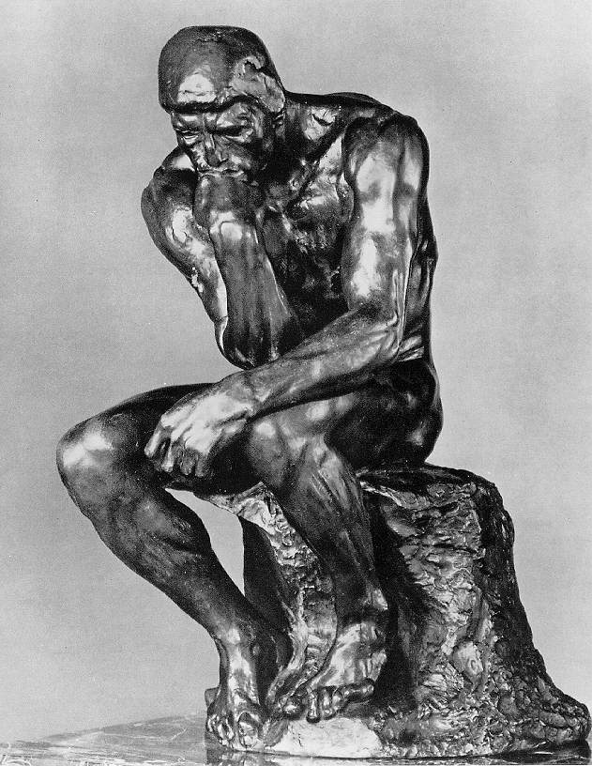
Marco contextual
  Economía del conocimiento
  Sociedad Informacional
  Nuevas modos de producción del conocimiento
  Nueva Gestión Pública
Marco teórico
  Gestión del conocimiento
  Capital intelectual
    Capital humano
    Capital relacional
    Capital estructural
  Conocimiento administrativo

Slide 6
Utilidad de esta investigación
Implicaciones prácticas. El modelo puede ayudar a sistematizar los procesos de creación, captura, consulta, compartición, transferencia, distribución, uso, reutilización y renovación del conocimiento que se genera en la División de Apoyo al Posgrado.
Valor teórico. El modelo es aplicable en primera instancia al objeto de estudio y generalizable con algunos cambios a otras unidades organizacionales del mismo instituto.

Slide 7
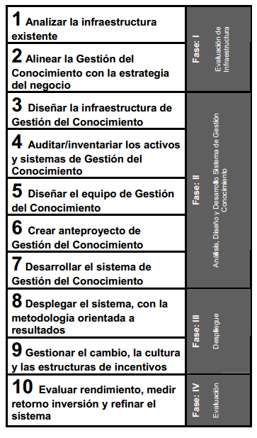
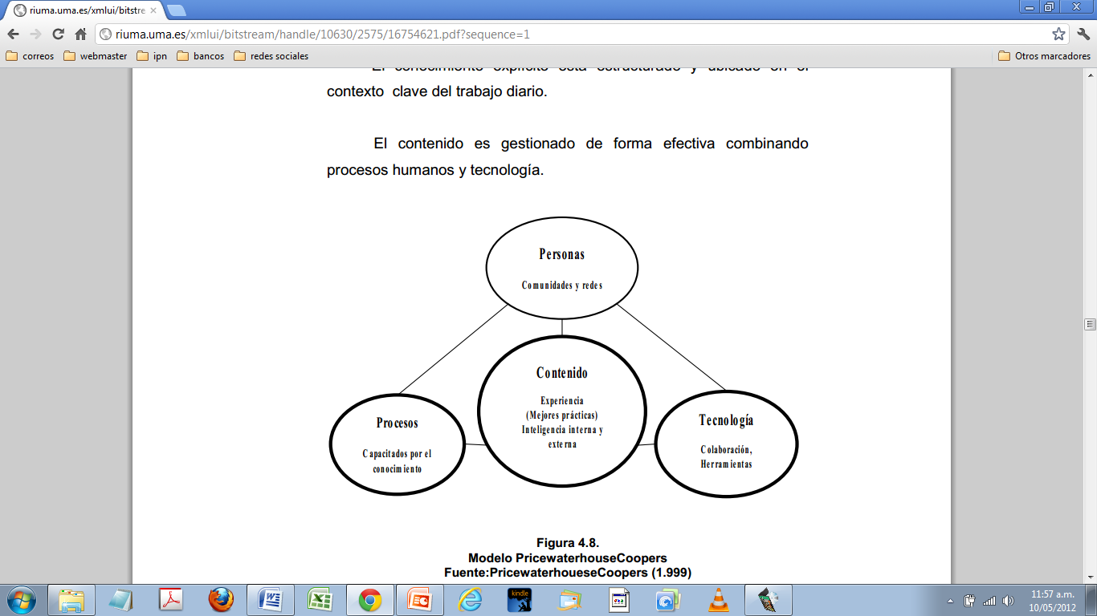
Modelos de gestión del conocimiento
Modelo de Gestión del Conocimiento de
PricewaterhouseCoopers (1999)
Guía de Gestión del Conocimiento en 10 Etapas, según Tiwana

Slide 8
Estrategia metodológica de la investigación
Método cualitativo: Teoría Fundamentada en el Campo (Glaser y Strauss, 1967)
Diseño del instrumento: Entrevista de preguntas a profundidad
Software de análisis: Atlas.ti

Slide 9
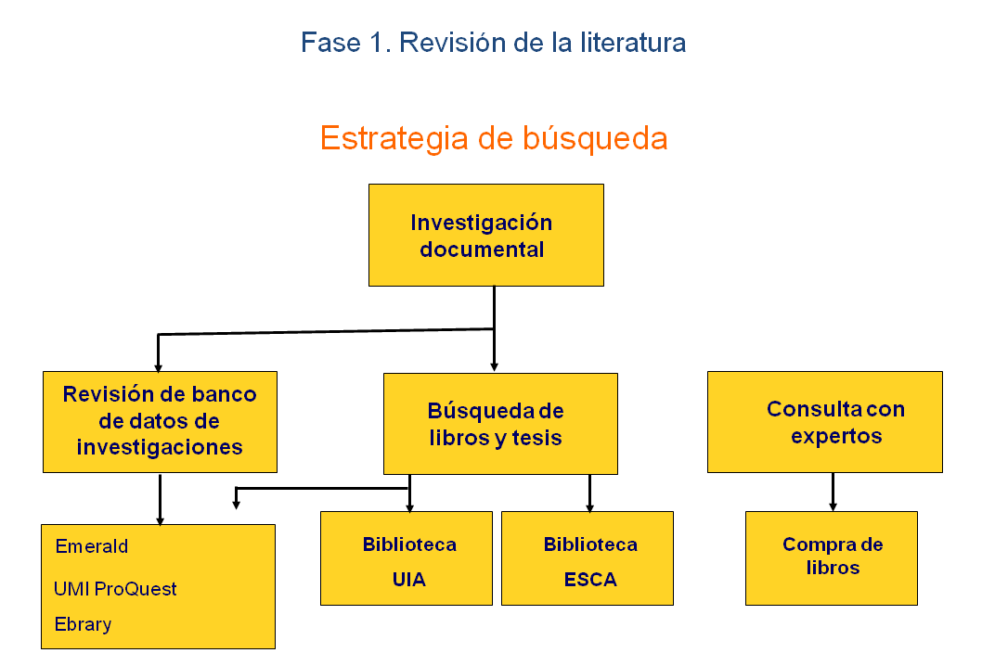
Estrategia metodológica de la investigación

Slide 10
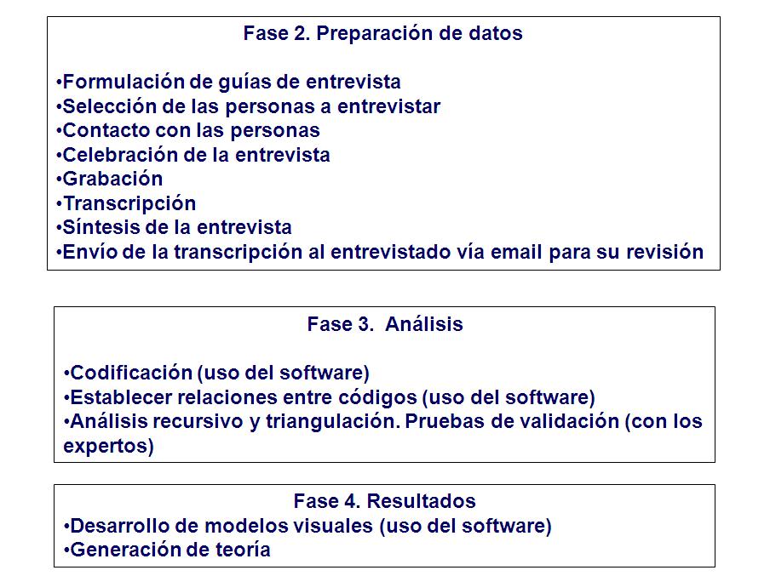
Estrategia metodológica de la investigación

Slide 11
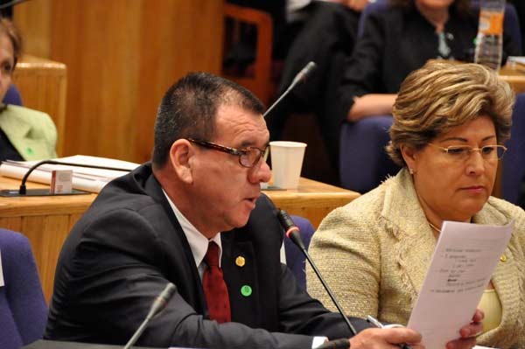
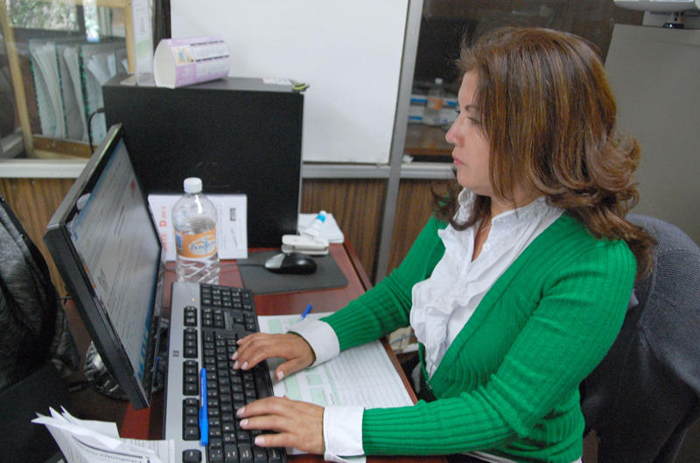
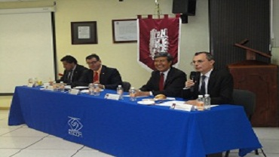
Tipos de entrevistas a profundidad
Para directivos y ex directivos de nivel posgrado (en área central), así como expertos y especialistas de instituciones de educación superior públicas | Para el Analistas (dueños de los procesos) | Para Jefes de Secciones de Estudio de Posgrado e Investigación, Directores de Centros de Investigación y Jefes del Departamento de Posgrado

Slide 12
Guiones de entrevista
Para directivos, ex directivos y expertos de instituciones de educación superior públicas.
  ¿Qué procesos de gestión del posgrado son lo más importante en la formación de los alumnos en el marco de los desafíos de la Sociedad del Conocimiento?
  ¿Cómo incrementar la gestión del conocimiento en directivos y empleados administrativos en el nivel de posgrado?
  ¿Qué impactos tiene el liderazgo de los directivos del posgrado sobre los nuevos modos de producción del conocimiento?

Slide 13
Guiones de entrevista
Para los analistas (dueños de los procesos).
  ¿Cuáles son los procesos y actividades que desarrolla en su trabajo?
  ¿Cómo se selecciona al personal que asiste a los cursos de formación y capacitación que se ofrecen?
  ¿Cómo se da el proceso de comunicación formal en su lugar de trabajo?
    Con sus compañeros
    Con los jefes
    Con las escuelas, centros de investigación o con los usuarios que atiende.

Slide 14
Guiones de entrevista
Para Jefes de SEPI, Directores de Centros de Investigación y Jefes del Departamento de Posgrado
  ¿Cuáles son los principales problemas que enfrenta en los trámites que efectúa con la División de Apoyo al Posgrado?
  ¿Cómo califica los sistemas informáticos (como el SICEP) que emplea para los trámites con la División de Apoyo al Posgrado?
  ¿Qué sugerencias haría para mejorar los trámites que realiza con la División de Apoyo al Posgrado?

Slide 15

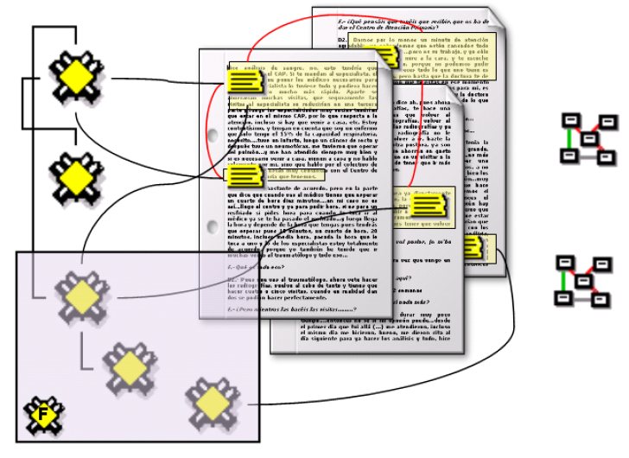
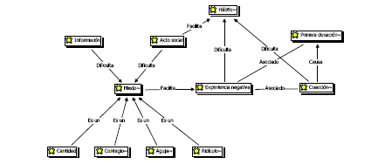
Análisis de resultados
Unidad Hermenéutica
Citas
Códigos
Creación de redes

Slide 16
Resultados preliminares
Desafíos de la gestión del conocimiento en la División de Apoyo al Posgrado (punto de vista de los analistas )
Organización | Procesos | Personas | Liderazgo | Tecnología | Cultura
Estructura burocrática y vertical Hacer diagnósticos para saber cómo estamos | Cargas de trabajo mal distribuidas | Requieren de técnicas de motivación y de reconocimiento a su trabajo Falta de mayor capacitación | Faltan competencias de comunicación en los directivos actuales Estilo autoritario Los jefes no se comprometen por mejorar los procesos (sólo van por el sueldo y el prestigio del puesto) | Se carece de mobiliario y equipo de oficina para desarrollar las tareas Tecnología obsoleta | Flexibilizar la cultura organizacional

Slide 17
Resultados preliminares
Desafíos de la gestión del conocimiento en la División de Apoyo al Posgrado (punto de vista del directivos y ex directivos)
Organización | Procesos | Personas | Liderazgo | Tecnología | Cultura
Cambio de estructura organizacional de rígida a flexible Planeación y evaluación con base a resultados | Rotación cada dos años de las personas en los diferentes procesos para lograr que todos los conozcan y los manejen Optimización de los recursos | Hay que formar equipos de alto desempeño Trabajo colaborativo La basificación del personal no promueve interés por el cambio No se sabe si tiene impacto con los cursos que toma el personal Conformismo del personal (que no se compromete) | Directivos con visión estratégica, que sean líderes participativos y que tomen decisiones eficaces | Digitalizar procesos y actividades Apoyarse en las TIC para facilitar procesos de gestión, por lo que es necesario contar con equipos y capacitación Falta de recursos presupuestarios | Trabajo en redes de posgrado

Slide 18
Resultados preliminares
Desafíos de la gestión del conocimiento en la División de Apoyo al Posgrado (punto de vista del expertos y jefes de posgrado)
Organización | Procesos | Personas | Liderazgo | Tecnología | Cultura
Organizaciones inteligentes que aprendan Estructura en red para promover el trabajo colaborativo Sistematizar la gestión del conocimiento La normatividad no es la adecuada | Incorporar la gestión del conocimiento en los procesos (actualmente no se tiene) | Directivos, analistas, Jefes de SEPI y Directores de centros inmersos en la sociedad del conocimiento Promover el trabajo en equipo | Directivos que combinen la parte política y de gestión Ser buenos negociadores con el sindicato, con autoridades centrales y con nuevas competencias | Crear repositorios digitales para disponer de información y conocimiento Utilización de herramientas como: Bases de conocimiento Representación del conocimiento Sistemas basados en el conocimiento Sistemas expertos | Sociedad informacional Promover la cultura informacional y del conocimiento, para identificar, organizar, socializar, utilizar y valorizar el conocimiento

Slide 19
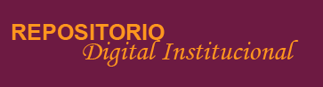
Resultados preliminares
Automatizar la Gestión del conocimiento en la División de Apoyo al Posgrado a través de herramientas de software
  Repositorio digital
  Firma Electrónica Avanzada

Slide 20
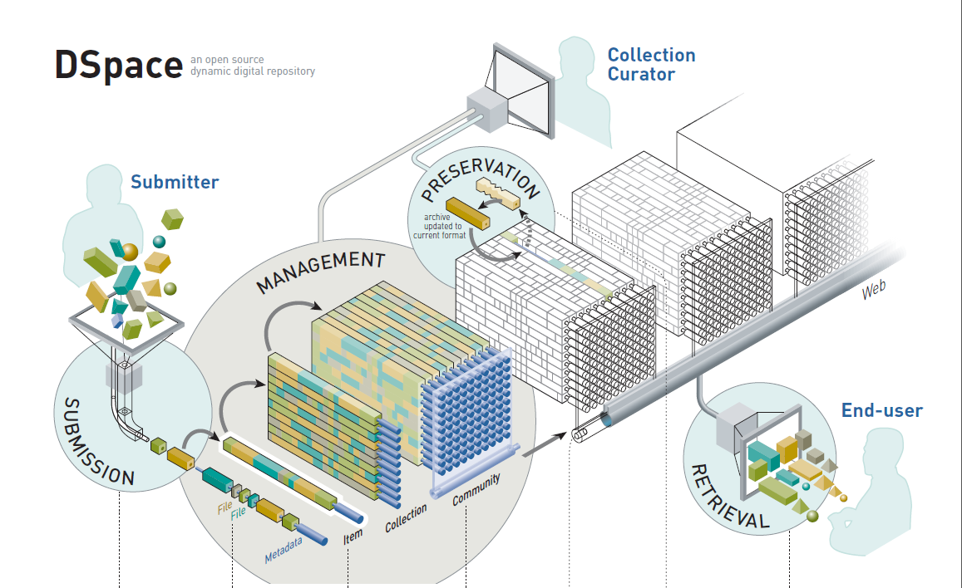
ARQUITECTURA DE UN REPOSITORIO DIGITAL
Curador de la
colección
ENVÍO DE
LA INFORMACIÓN
PRESERVACIÓN
ADMINISTRACIÓN
ENVÍO
Usuario final
Recuperación

Slide 21
Conclusiones
Se requiere un nuevo diseño de la División de Apoyo al Posgrado para hacerla flexible modificando la actual normatividad y políticas.
Que la estructura organizacional fortalezca los nuevos esquemas de trabajo colaborativo y en red.
Fortalecer la infraestructura en TIC y que incluya la capacitación permanente en las mismas.

Slide 22
Conclusiones
Procesos de formación de directivos con nuevas competencias, que impulsen la gestión del conocimiento e incremento del capital intelectual.
Establecer e implementar un modelo de gestión del conocimiento con un sistema basados en el conocimiento, que incluyan repositorios digitales.

Slide 23
Conclusiones
Desarrollar la capacidad de los procesos hasta cubrir las expectativas de los alumnos y unidades académicas respecto a la calidad y oportunidad de los servicios de la División de Apoyo al Posgrado.
Los mandos medios y directivos son los responsables de la operación del modelo de gestión del conocimiento para asegurar que los procesos se mantengan alineados con los objetivos estratégicos del posgrado.
La compatibilidad del modelo de gestión del conocimiento con el sistema de gestión de calidad facilitara la certificación y estandarización de los procesos.

Slide 24
Referencias
Castells, M. (ed.) (2006). La sociedad red: una visión global. España: Alianza Editorial.
Edvinsson, L. y Malone, M. S. (2004). El Capital Intelectual. Cómo identificar y calcular el valor inexplotado de los recursos intangibles de su empresa. Colombia: Norma.
Hellstrom, T. and Husted, K. (2004). Mapping knowledge and intellectual capital in academic environments: A focus group study. Journal of Intellectual Capital; 5, 1; BI/INFORM Global. p. 165
Tiwana, A. (1999). The Knowledge Management Toolkit. USA: Prentice Hall.
Valdés F., J. A. (2006). La gestión del conocimiento y la educación superior: fundamentos teóricos de los entornos virtuales de aprendizaje.
Topete B., C. y Bustos F., E. (2008). Sociedad del conocimiento y gestión del capital intelectual en instituciones de educación superior públicas mexicanas. México: Taller Abierto.

Slide 25


Slide 26
¡Muchas gracias por su amable atención!
garciagonzalez25@yahoo.com.mx

